Slide 1
Praktyczna nauka zawodu + Profesjonalne usługi doradcze
Grzegorz Orawiec
Departament Polityki Regionalnej

Slide 2
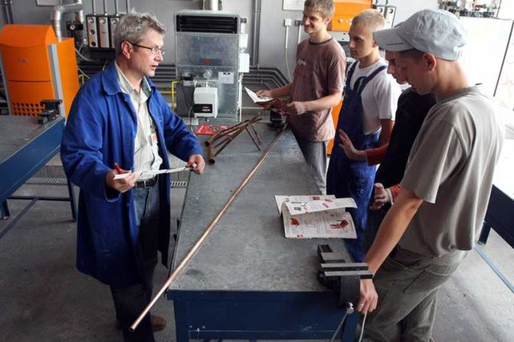
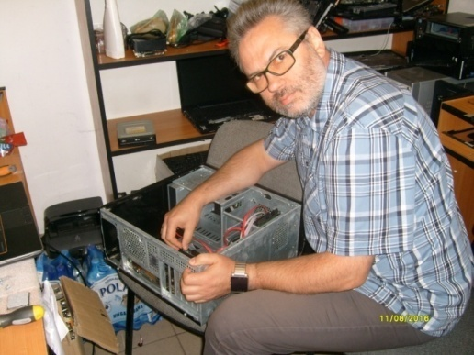
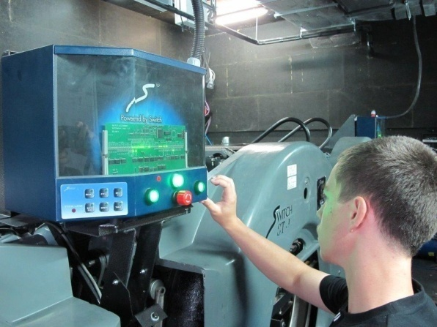
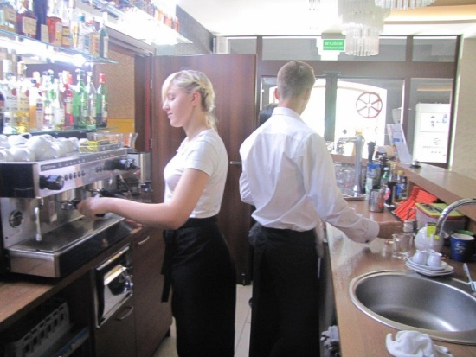
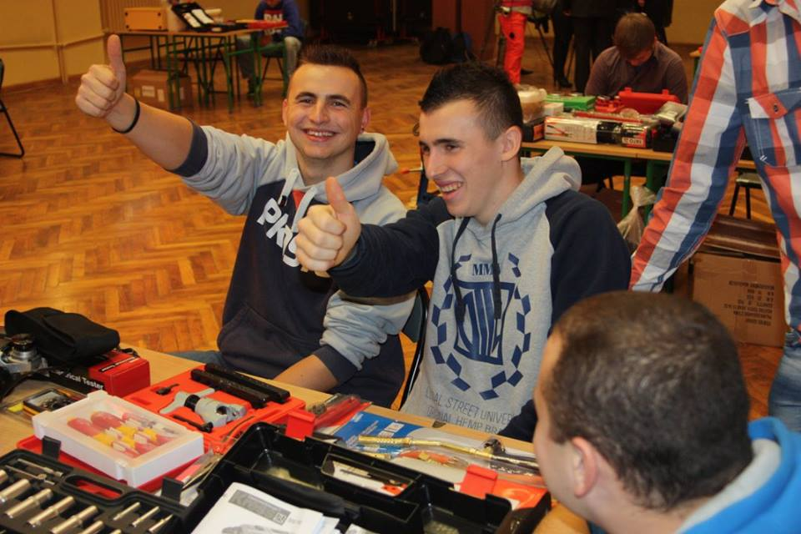
Praktyczna nauka zawodu (uczniowie ↔ przedsiębiorcy) POWER – II etap

Slide 3
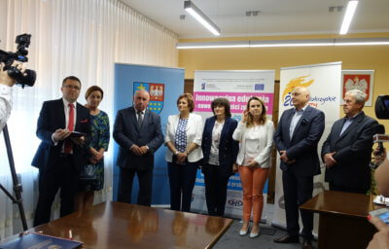
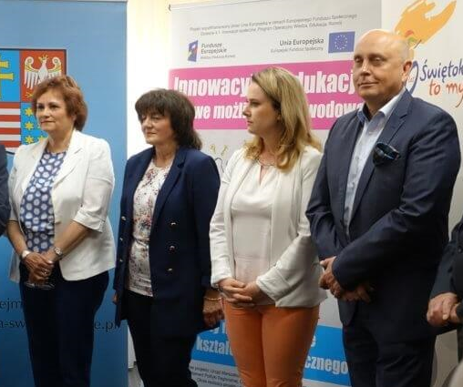
- Szkoły
JST
CKP
CKiU
IOB
NGO
Powiat Kielecki – Starostwo Powiatowe w Kielcach
2. Zespół Szkół Ponadgimnazjalnych Nr 1 w Końskich
3. Zespół Szkół im. Marii Skłodowskiej - Curie w Ożarowie
Centrum Kształcenia Praktycznego w Starachowicach
Świętokrzyski Związek Pracodawców Prywatnych Lewiatan
Stowarzyszenie Forum Pracodawców w Kielcach
Zakład Doskonalenia Zawodowego w Kielcach
40 % siatki godzin:
Szkoła → Firma !

Slide 4
Starostwo – organ prowadzący
Szkoła
Przedsiębiorstwa
Przedsiębiorstwa
Szkoła 1
Szkoła 2
IOB/NGO/
Przedsiębiorstwa
CKP/CKZiU
Przedsiębiorstwa
Szkoła/y
Szkoła/y

Slide 5
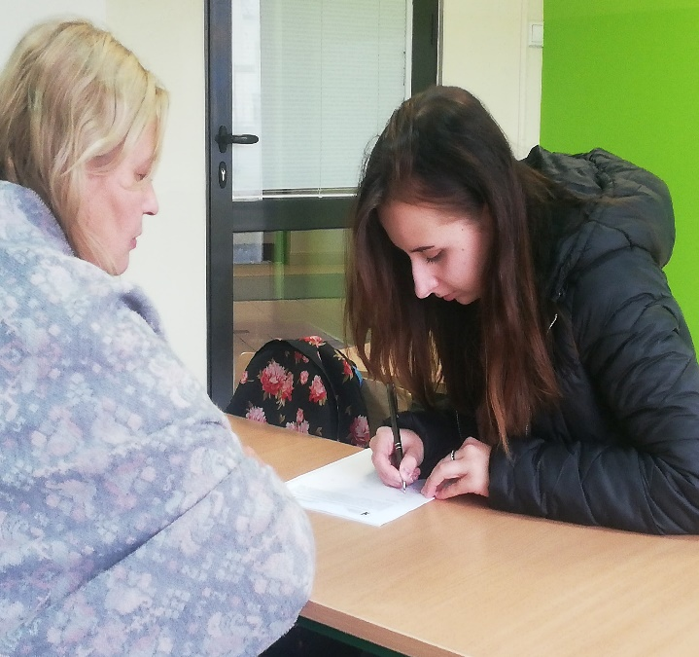
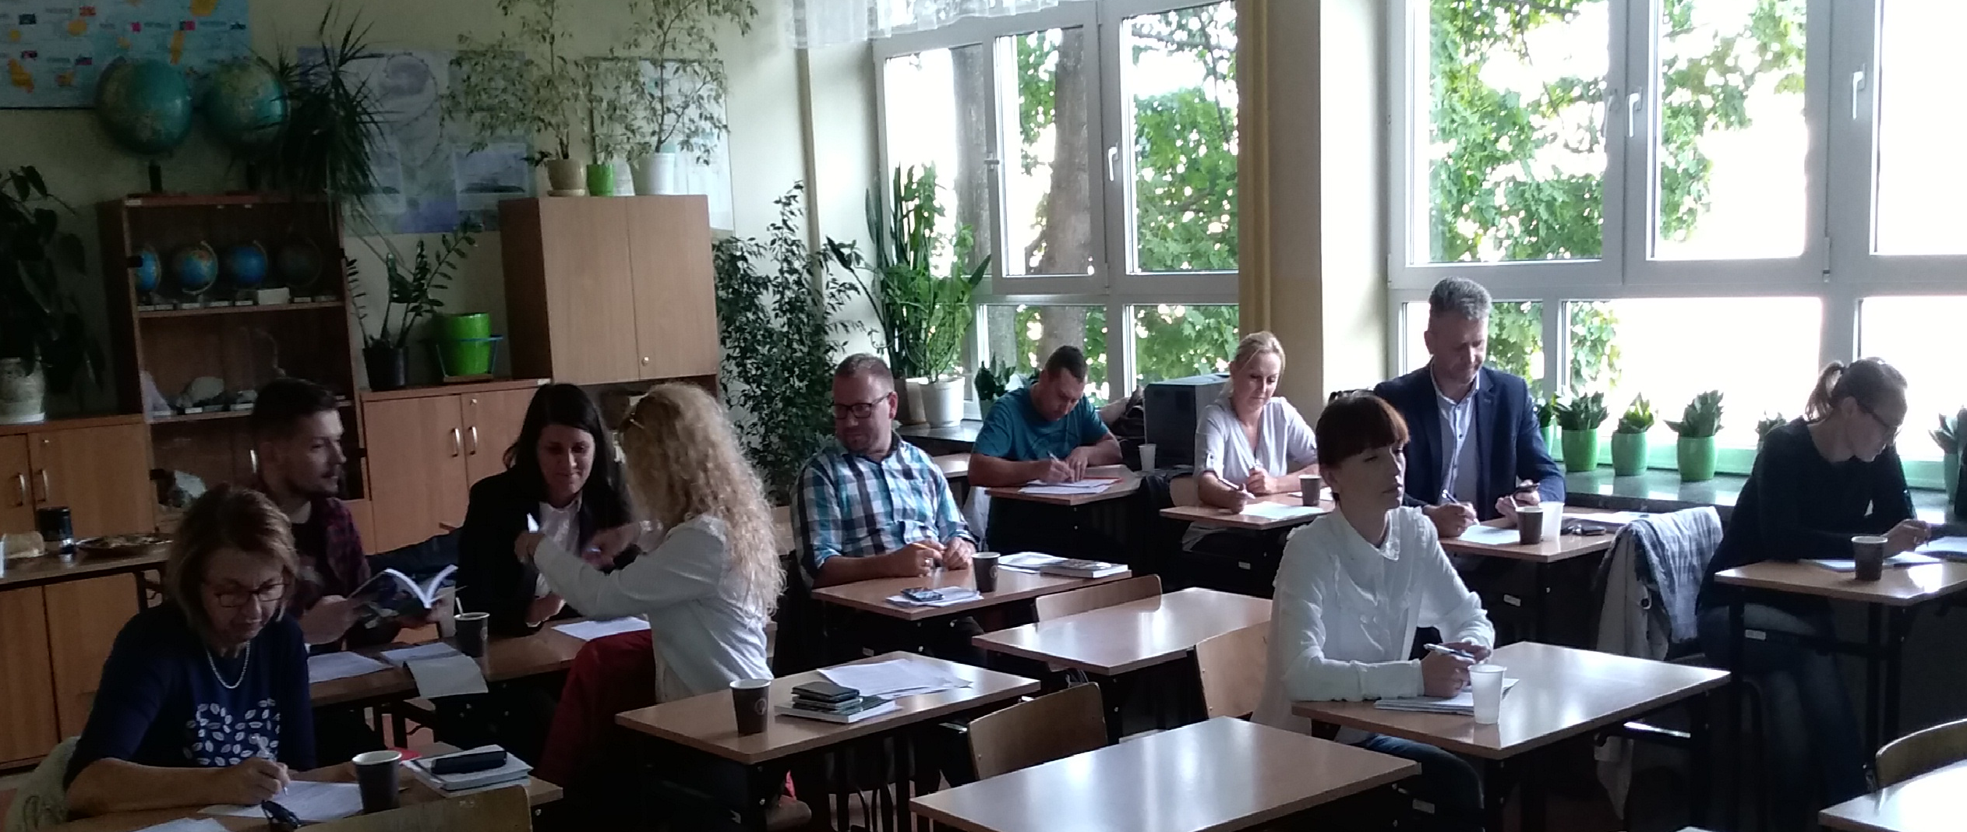
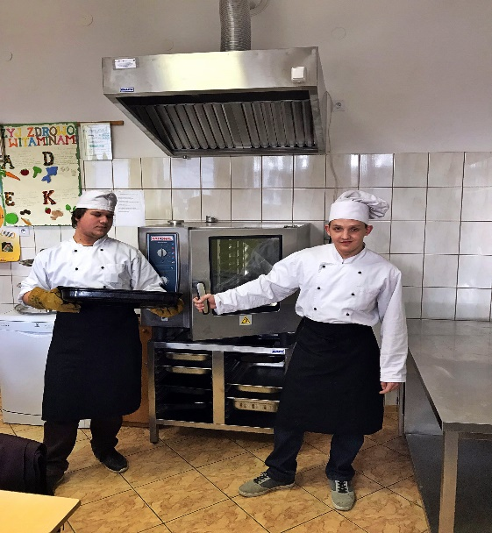
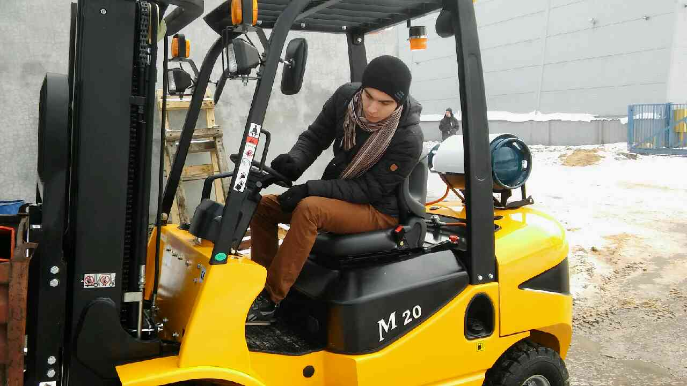
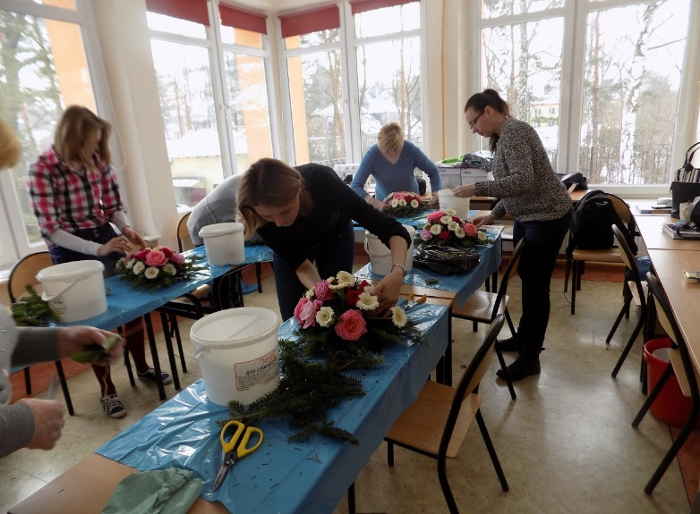
POWER – II etap (nabór do 10 kwietnia br.)

Slide 6
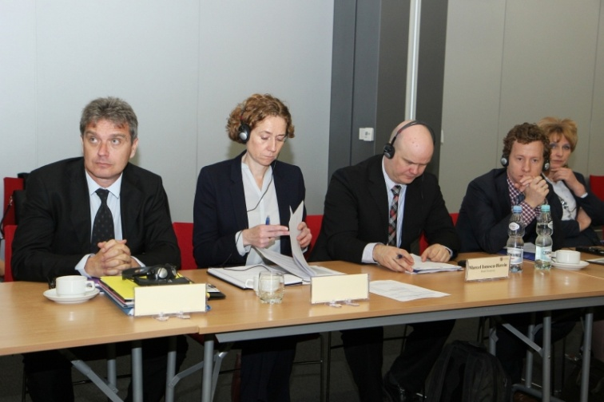
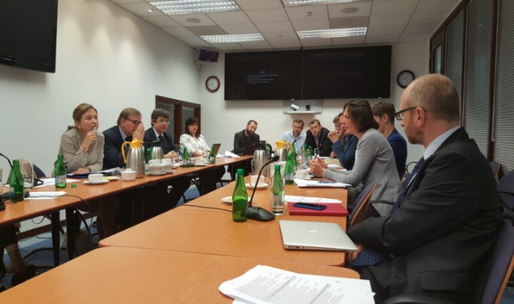
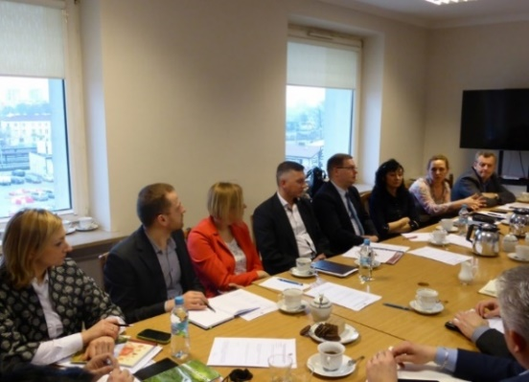
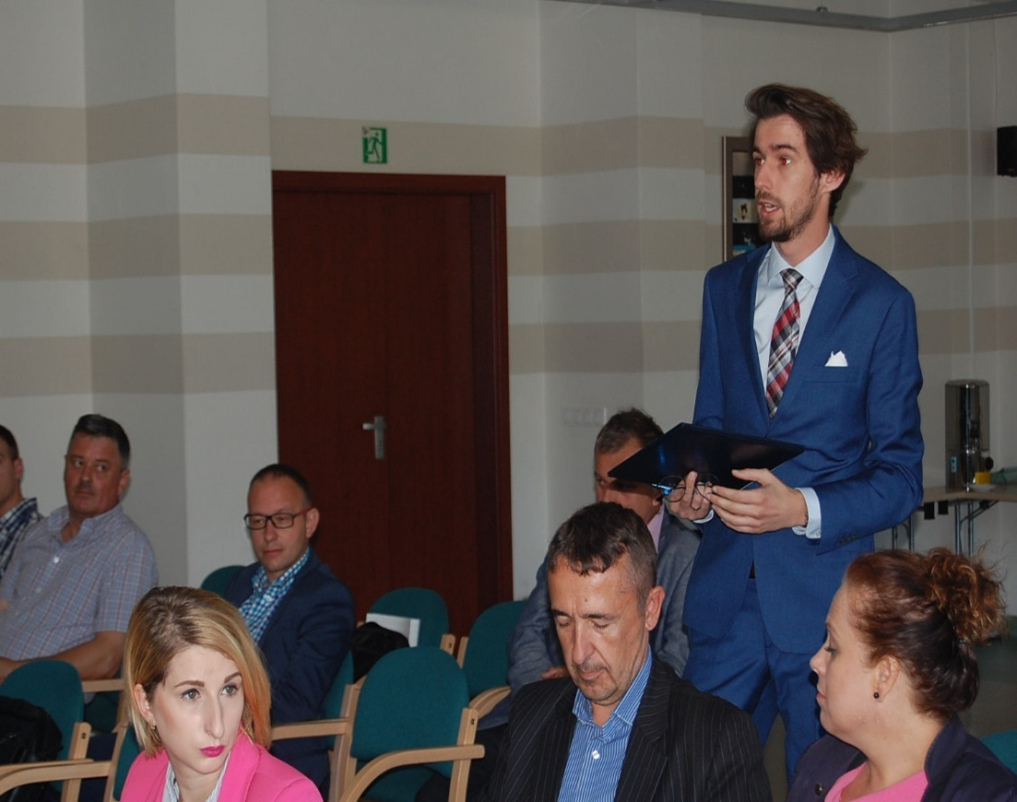
Vouchery = Profesjonalne Usługi Doradcze dla MŚP
Działanie 2.1, RPOWŚ
Projekt jest wynikiem inicjatywy Catching up regions (KE + BŚ + MIR + Region)
Wnioskodawca – Urząd Marszałkowski Województwa Świętokrzyskiego, Departament Polityki Regionalnej, Oddział ds. Innowacji i Transferu Wiedzy
Kwota dofinansowania – 51 mln PLN
Okres realizacji do listopada 2023

Slide 7
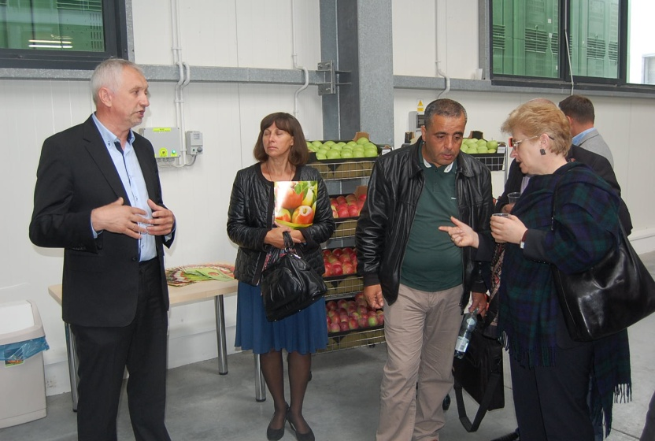
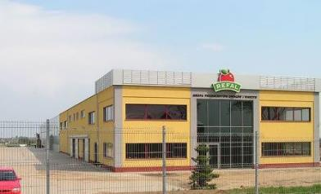
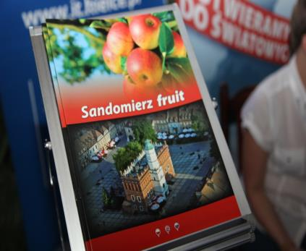
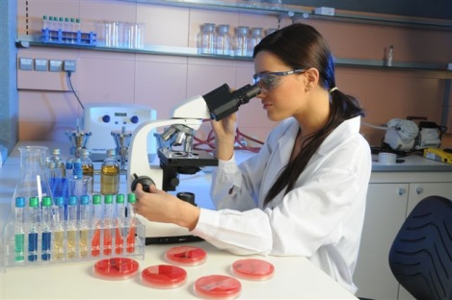
Operator systemu (UMWŚ - DPR)
Jednostka
Otoczenia
Biznesu
MŚP prowadzący działalność na terenie województwa świętokrzyskiego
Forma wsparcia: Vouchery bezpośrednio dla przedsiębiorców - wykorzystanie na usługi doradcze w wybranej przez przedsiębiorcę IOB
Forma wsparcia: Vouchery dla IOB działające w zakresie inteligentnych specjalizacji na profesjonalizację swoich usług

Slide 8
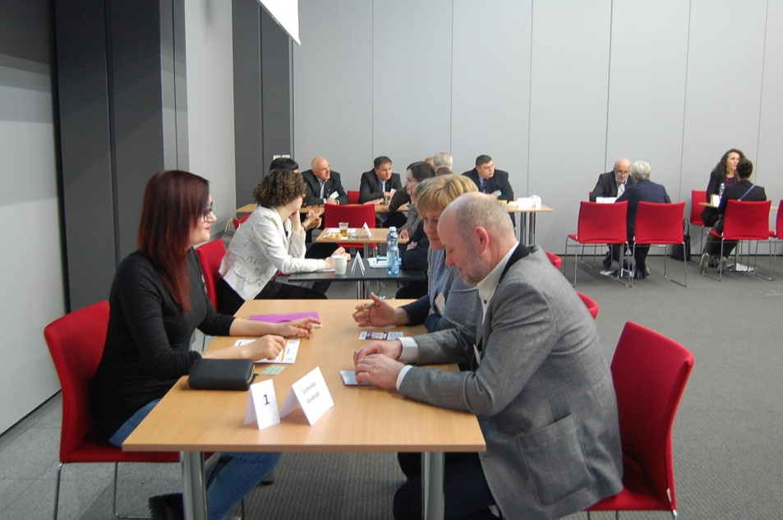
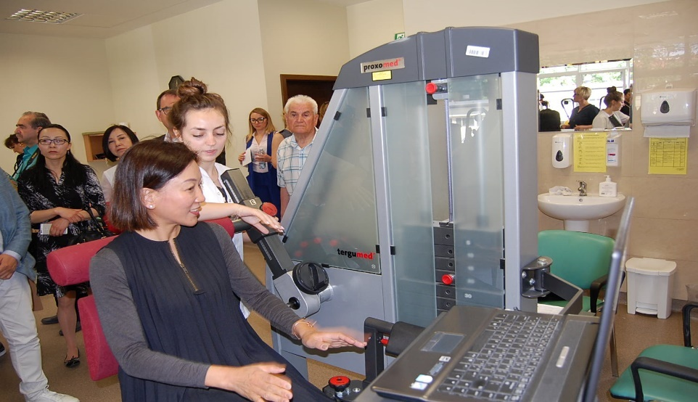
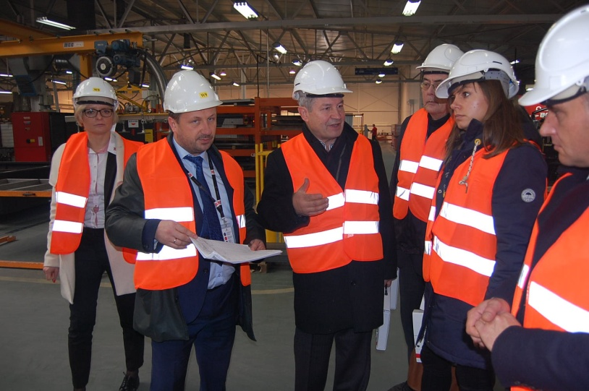
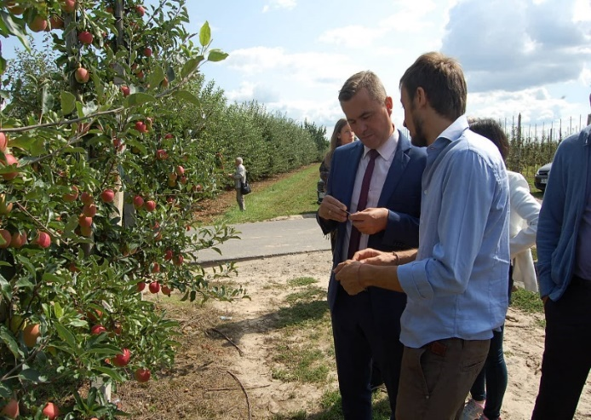
Program Promocji Gospodarczej – DPR (Dz. 2.4)

Slide 9
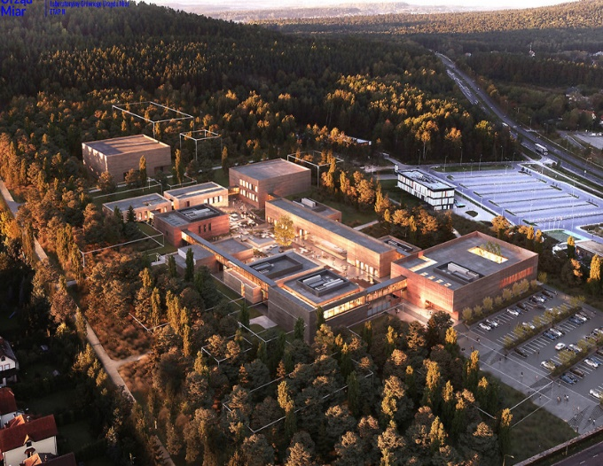
KAMPUS LABOLATORYJNY GŁÓWNEGO URZĘDU MIAR

Slide 10
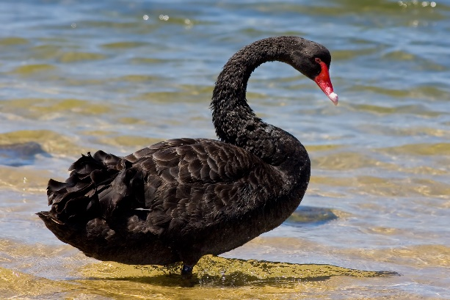
PODSUMOWANIE:
Szkolnictwo zawodowe – kadry = podstawa gospodarki (POWER)
Vouchery – całkowicie nowy mechanizm wsparcia (decyduje MŚP)
Promocja gospodarcza – branże kluczowe (projekt do 2020 r.)
Kampus GUM – system współpracy z firmami
Wsparcie zewnetrzne dla firm – dialog i pełna informacja
Regionalny system wsparcia świętokrzyskiej przedsiębiorczości:
(fundusze UE, rządowe, regionalne, lokalne, inwestorzy, PPP = dialog)
„Czarne łabędzie” na horyzoncie … .

Slide 11
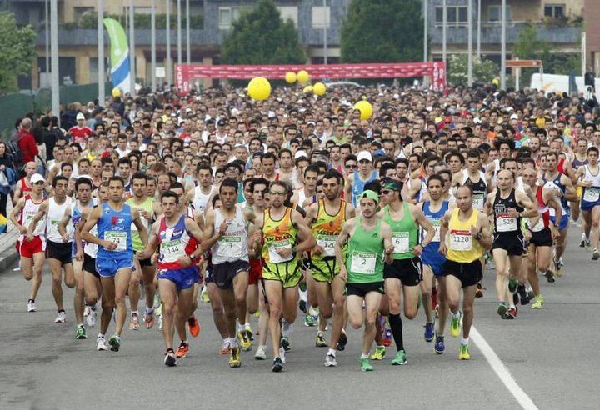
Musisz biec z całych sił, aby pozostać w tym samym miejscu.
Aby posuwać się naprzód, trzeba biec dwa razy szybciej.
Królowa Kier – „Alicja w Krainie Czarów”

